Slide 1


www.pmadata.org/stlr
Nous vous invitons à utiliser et adapter ces outils !
Quel que soit l’outil que vous découvrirez et déciderez d’essayer, vous devrez nécessairement l’adapter à votre contexte. Par exemple :
Changer la formulation d’une question : Certains outils contiennent des questions tirées de nos questionnaires (accessibles au public ici), avec leur propre numérotation. Notez que dans certains cas, le numéro des questions change selon les phases d’enquête, mais toute question citée dans un outil suit une numérotation cohérente au sein de cet outil.
Choisissez le pronom qui vous convient : Nous utilisons souvent des pronoms féminins dans la mesure où PMA travaille avec des femmes enquêtrices ; en outre, cela ne nous déplaît pas d’utiliser le pronom féminin par défaut, pour une fois !
ASTUCE : N’hésitez pas à utiliser notre système d’hashtags !
Parce que ces outils ont été utilisés dans différents pays, nous avons développé un système de hashtags simple pour identifier les endroits où les informations doivent être actualisées ou adaptées en fonction du pays, du contexte, de la culture et du programme.
Par exemple, les informations qui sont propre à un pays dans un outil sont repérables par l’hashtag en anglais #countryspecific, voire un niveau géographique encore plus spécifique, comme #districtlevel ou #localpartner.
Les informations dont la date doit être modifiée sont associées à l’hashtag #todaysdate ou #lastyear. Ces hashtags permettent à celles et ceux qui adaptent l’outil d’utiliser la fonction Find&Replace (Chercher et Remplacer) pour identifier rapidement et mettre à jour l’information pertinente.

Slide 2


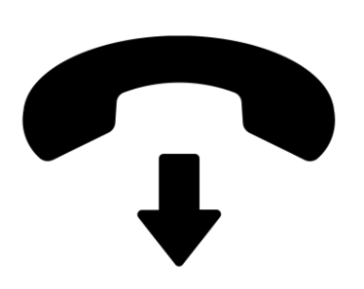
Les qualités d’une bonne enquêtrice résidente par téléphone
Cette présentation examine plus en profondeur les techniques d’entretien et offre des scénarios pratiques à jouer pendant la formation. Ces différents jeux de rôles vous aideront à répondre aux problèmes communs des enquêtes téléphoniques, et à réfléchir et formuler des solutions. Cette présentation s’accompagne parfaitement bien de la présentation intitulée « Introduction à l’enquête par téléphone ».
En adaptant, adoptant ou partageant cet outil, veuillez utiliser la référence suivante :
  « Les qualités d’une bonne Enquêtrice Résidente par téléphone », PMA (Performance Monitoring for Action) avec Sarah Nehrling. Publié en juin 2024. CC BY-NC 4.0.

Slide 3

Les qualités d’une bonne enquêtrice résidente par téléphone
Notes:
répondant

Slide 4
Il existe 4 défis clés pour garder un répondant engagé pendant un entretien par téléphone

Slide 5
1
Il est beaucoup plus facile de raccrocher à un interviewer que de refuser un entretien en personne.
Soyez professionnelle et charmante.
Mettez davantage l'accent sur une bonne introduction de l’étude, par le ton, la voix, l'amabilité, etc.

Slide 6
2
Le taux de refus est plus élevé pour ces types d'enquêtes. Il y a moins de discussions amicales et informelles car vous n'êtes pas face à face avec le répondant.
Préparer des réponses aux questions typiques des répondants.
Les enquêtrices qui parviennent à mettre les répondants à l'aise ont un taux de réponse plus élevé.
Notes:
C'est pourquoi vous devez préparer quelques réponses aux questions de vos répondants. Les enquêtrices qui parviennent à mettre les répondants à l'aise ont un taux de réponse plus élevé. Quelles que soient les compétences de l'enquêtrice, il y aura des refus. Ne vous découragez pas !

Slide 7

3
Vous ne pouvez pas voir si le répondant est toujours en ligne !
Vous êtes là, Mme Kaboré ?
Vous m'entendez ?
Merci pour votre réponse ; nous sommes déjà à la moitié de l'entretien.
Utilisez des astuces d'écoute active pour confirmer fréquemment que le répondant est toujours en ligne.
Notes:
3) Lorsque vous appelez un répondant, vous ne pouvez pas voir l'expression de son visage. Que vous dit l'expression du visage de cette femme ? (qu'elle est peut-être réticente à vous parler)

Slide 8
4
Votre interlocuteur ne s'attendait pas à ce que vous l'appeliez aujourd'hui. Peut-être même jamais. Il est surpris, désorienté, et peut ou non se souvenir de vous ou de l'enquête.
Comme pour une enquête en personne, soyez flexible au début de l'enquête (avant le consentement éclairé).
Ayez une conversation avec la personne interrogée. Ne vous contentez pas de lire le script.
Notes:
4) Plus précisément, ne lisez pas le script au début du questionnaire. Une fois que vous avez le consentement de l'enquêté, vous pouvez lire les questions exactement comme elles sont écrites.

Slide 9
Scénario n°1 : Similitudes et différences
Identifier 3 similitudes avec les entretiens en face à face
Identifiez 3 différences par rapport aux entretiens en face à face
Notes:
#countryspecific - Nous encourageons les équipes pays à proposer leurs propres scénarios pour la formation.
Le scénario #1 doit se concentrer sur l'introduction de l'étude pour un entretien téléphonique, et doit souligner les différences dans l'introduction de l'étude entre un entretien mené en personne et un entretien mené par téléphone.
Structure suggérée :
En regardant le scénario, la moitié des ER doit identifier 3 similitudes avec les entretiens en face à face, tandis que l'autre moitié de la salle/des ER identifie 3 différences.
Discussion : 7 min
Demandez aux ER de partager leurs similitudes et leurs différences.
Quelques éléments à noter :
Elle a beaucoup répété les questions et les réponses (écoute active).
A-t-elle établi un rapport/une confiance ?
Et le rythme de la conversation ?

Slide 10
Scénario n°2 : Difficultés et aspects agréables
À votre avis, quels défis pourriez-vous rencontrer lors de la collecte de données par téléphone ?
Y a-t-il des aspects qui sont plus faciles ou plus agréables que les enquêtes en face à face ?
Notes:
#countryspecific - Demandez aux ERs d'imaginer qu’elles effectuent un suivi de l’enquête client par téléphone. Posez des questions de discussion.
Notes :
Temps de réflexion : 5 minutes
Discussion : 5 minutes
Des questions approfondies :
Le manque de confiance est un défi. Comment pouvez-vous établir un rapport/une confiance entre vous et le répondant ?
Comment vous sentiriez-vous si un étranger vous appelait ?

Slide 11




Une bonne enquêtrice devrait être capable de dire quand un répondant...
  devient irrité
  perd de l'intérêt
  a mal compris une question
  hésite à répondre à une question
  est confus ou mal à l'aise
Notes:
2 minutes
Au téléphone, vous devez écouter pour tout comprendre !
... basé sur des indices verbaux et non verbaux, y compris le ton/son de la voix de la personne interrogée et les expressions qu'elle utilise.

Slide 12
4 techniques pour améliorer la qualité
des interactions
Notes:
#countryspecific : Pour chacune des 4 techniques, pensez à mener une activité de jeu de rôle après chaque explication. Ensuite, une enquêtrice doit essayer d'utiliser la technique devant les autres ; enfin, elles peuvent s'exercer en binôme.

Slide 13
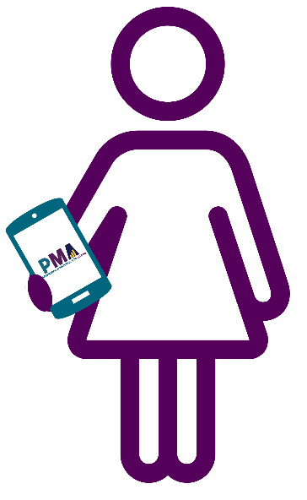
1
Utilisez des formulations courtes et informelles, pour promouvoir la conversation.
C'est toujours plus intéressant lorsqu'il y a des interactions pendant un appel téléphonique que lorsque l'interviewer parle beaucoup.
Et si je vous expliquais cela d'une autre manière, afin que vous compreniez un peu mieux et que vous puissiez répondre avec un peu plus de précision et de clarté ?
Laissez-moi essayer à nouveau.

Slide 14

2
Suivez le rythme et le ton de la personne interrogée.
Soyez attentive au rythme et au ton de vos premières interactions avec le répondant, et essayez de vous y conformer.
  S'il parle lentement, vous devez parler lentement.
  S’il est très formel, vous devez également parler de manière formelle.
Bonjour ! Je peux parler à Mme Abby ?
C'est elle, Madame Abby Diaw Diallo. A qui ai-je le plaisir de parler ce matin ?
Comment pourriez-vous répondre ? ...

Slide 15
3
Prenez le temps d'établir un climat de confiance avec le répondant, afin d'obtenir des réponses plus précises et complètes.
Si vous commencez à recueillir des informations trop rapidement, avant que la personne interrogée ne soit à l'aise, elle risque de ne pas vouloir partager ses informations.
Qui êtes-vous pour poser des questions sur l'homme qui vit dans ma maison ???
Mme Abby, je suis Julie de PMA. Êtes-vous actuellement mariée ou vivez-vous avec un homme comme si vous étiez mariée ?

Slide 16
4
Encouragez le répondant,
surtout quand il est bloqué sur une réponse.
Si la personne interrogée ne sait pas comment répondre, poursuivez la conversation en lui posant une question ouverte ou en l'encourageant à parler de ses préoccupations ou de ce qu’il ne comprend pas.
...
Que pourriez-vous dire pour encourager la personne interrogée ?
Quel est un exemple d’une question ouverte que vous pourriez poser ?
...
...

Slide 17
5
Évitez de vous excuser !
Évitez les phrases telles que « Avez-vous quelques minutes à nous accorder ? » ou « Pourriez-vous répondre à quelques questions? »
Ces questions donnent à la personne interrogée la possibilité de mettre fin à l'appel, et il est difficile de la convaincre de poursuivre l'entretien.
Avez-vous quelques minutes pour me parler aujourd'hui ?
Je n’en ai pas.
Je suis occupée.

Slide 18



Pop Quiz !
Si quelqu'un VOUS appelle pour un entretien, de quelles informations avez-vous besoin avant d'accepter de poursuivre ?
Donnez quelques exemples de relances directes.

Slide 19
Si quelqu’un vous appelle pour une enquête, de quelles informations avez-vous besoin avant d’accepter de poursuivre?
Son nom
Son rôle
Le nom/activité de son organisation
Une description de l’enquête
Notes:
Mettez-vous à la place de l’enquêtée : Si quelqu’un vous appelait par hasard pour une enquête, quel est le minimum d’information dont VOUS auriez besoin pour savoir si vous voulez continuer.

Slide 20
Saviez-vous que...
La décision de participer à une enquête
est souvent réalisée en moins de 30 secondes
après avoir pris contact avec
une personne interrogée.
Il est donc essentiel de présenter rapidement l'enquête pour fournir des informations sur l'identité de l'enquêtrice et de l'organisme de recherche, des explications sur la recherche elle-même et sa signification, des informations garantissant la confidentialité de l'enquête, ainsi que des raisons convaincantes d'encourager les répondants à participer.

Slide 21
Lorsqu'un répondant décroche le téléphone, vous devez faire 6 choses dans les 30 premières secondes...
Saluer le répondant
Clarifier la langue que le répondant préfère parler
Vous présenter
Dire au répondant pourquoi vous l'appelez
Répondre à toutes les questions du répondant
Être confiante et contrôler la discussion

Slide 22
1. Saluer le répondant
Saluez le répondant avant de vous présenter.
Pour les répondants méfiants, vous devez prendre plus de temps pour les rassurer.
Vous pouvez parler d'autre chose ou saluer afin de gagner sa confiance ; ce n'est pas toujours nécessaire si vous estimez qu’il vous fait déjà confiance.
Si le répondant est disposé à continuer, vous devez présenter l'enquête et lui demander s’il a des questions. Le fait de lui demander s’il a des questions le rassurera davantage.
Notes:
Vous devez la saluer poliment. Cela sera légèrement différent pour chaque personne. Lorsque vous saluez la personne interrogée, vous devez être capable d'identifier sa langue (diapo suivante).

Slide 23
2. Préciser la langue que le répondant préfère parler
Vous devez savoir a priori quelle langue parle le répondant.
Mais vous devez confirmer la langue qu’il comprend le mieux.
La langue est un facteur clé de la collecte de données de qualité.
Si vous parlez la même langue, demandez-lui : « Devons-nous continuer en [#countryspecific - Langue] ? »
Notes:
#countryspecific - mise à jour pour inclure une langue spécifique à chaque pays
Il n'est pas toujours nécessaire de poser cette question, mais elle est importante car si vous ne menez pas l'entretien dans la bonne langue, la qualité des données sera faible.

Slide 24
3. Présentez-vous
Votre prénom, et votre nom de famille si vous vous sentez à l'aise pour le donner
Faites savoir au répondant que vous ne vous trompez pas - vous essayez de le joindre.
Certains répondants raccrochent car ils croient que vous les avez appelés par erreur/que vous avez composé un mauvais numéro. Vous devez être prête à gérer cette situation afin d'essayer de le garder en ligne.

Slide 25
4. Dire au répondant pourquoi vous l'appelez
Discuter du sujet en général, présenter l'étude de manière claire et concise ; ne pas entrer dans les détails maintenant.
Où vous êtes (quelle ville)
L'institution qui mène l'enquête
L'importance de son opinion
Ses questions et préoccupations
Notes:
Notes supplémentaires :
Vous demandez une enquête (restez peut-être vague au début ; ne commencez pas par la planification familiale) ; vous devriez avoir une conversation avec votre répondant.
Où êtes-vous (quelle ville) et avec quelle institution (donnez l'information qui sera la plus facile à comprendre pour le répondant), car souvent, les gens veulent savoir dans quelle ville se trouve l'enquêtrice.
Essayez de savoir s'il y a d'autres questions ou préoccupations.

Slide 26
5. Répondre à toutes les questions du répondant
N'essayez pas de pousser le répondant à répondre à vos questions.
Il est important de répondre à toutes les questions du répondant avant de passer aux questions d'introduction et d’éligibilité.
Une enquêtrice qui parle couramment la langue du répondant peut répondre clairement à ses préoccupations.
Un répondant fera davantage confiance à quelqu'un qui parle sa langue.

Slide 27



Les préoccupations les plus fréquentes des répondants
Où êtes-vous ?
Pourquoi m'appelez-vous ?
Où avez-vous trouvé
mon numéro ?
L'entretien durera-t-il longtemps ?
Notes:
Pour chaque question, l'enquêtrice doit essayer de répondre à cette question.
Les répondants doivent être rassurés : il ne s'agit pas d'une blague.

Slide 28
6. Être confiante et contrôler la discussion
A ce stade, si l'enquêtrice demande à un répondant s'il souhaite parler à un autre moment, celui-ci répondra probablement par l'affirmative, il n'est donc pas nécessaire de confirmer à nouveau.
Ne soyez pas désolée, et évitez les phrases telles que « Auriez-vous quelques minutes à nous accorder ? » ou « Pourriez-vous répondre à quelques questions ? ».

Slide 29
12 compétences importantes d’une enquêtrice par téléphone
Bien que ces compétences s'appliquent également aux entretiens en personne,
elles sont encore plus importantes pour les entretiens par téléphone.
  La confiance
  Comprendre la réaction du répondant
  La présentation
  La capacité de persuasion
  L’écoute active
  Le contrôle du rythme de la conversation
  La flexibilité
  L'énonciation
  La modulation
  La neutralité
  Les relances

Slide 30
Scénario n°3 : Introduction à l'enquête
Comment a-t-elle fait ?
A-t-elle contacté le répondant par téléphone en le saluant amicalement?
S’est-elle présentée par son prénom, son nom, son rôle et son organisation?
A-t-elle maîtrisé l'introduction du sujet et de l'objectif?
Notes:
#countryspecific - Nous encourageons les équipes pays à proposer leurs propres scénarios pour la formation.
Scénario n°3 - Reprenez le même scénario que celui que vous avez utilisé pour le scénario n°1, en accordant cette fois-ci plus d'attention aux trois points de cette diapositive.
Notes :
Discussion : 3 min (L'interviewer a-t-il respecté les 3 parties nécessaires d'une introduction ?)

Slide 31
Scénario n°4 : Parler avec aisance et confiance
Pas assez – L'enquêtrice semble avoir peu d'assurance, être timide, hésitante.
Adéquat – L'enquêtrice parle avec aisance, tout en respectant son interlocuteur.
Trop – Le ton de l'enquêtrice semble arrogant, prétentieux et/ou abrupt.
Notes:
#countryspecific - Nous encourageons les équipes pays à proposer leurs propres scénarios pour la formation.
Le scénario n°4 consiste à parler avec assurance et à avoir un style d'entretien suffisamment souple pour que l'entretien reste à la fois conversationnel et sur la bonne voie. Pour ce scénario, l'enquêtrice doit répéter la même interaction avec le répondant quatre fois différentes, en mettant chaque fois en évidence une version extrême de la confiance ou de la flexibilité :
1ère fois : Pas assez de confiance
2ème fois : Trop de confiance
3ème fois : Pas assez de flexibilité
4ème fois : Trop de flexibilité

Slide 32
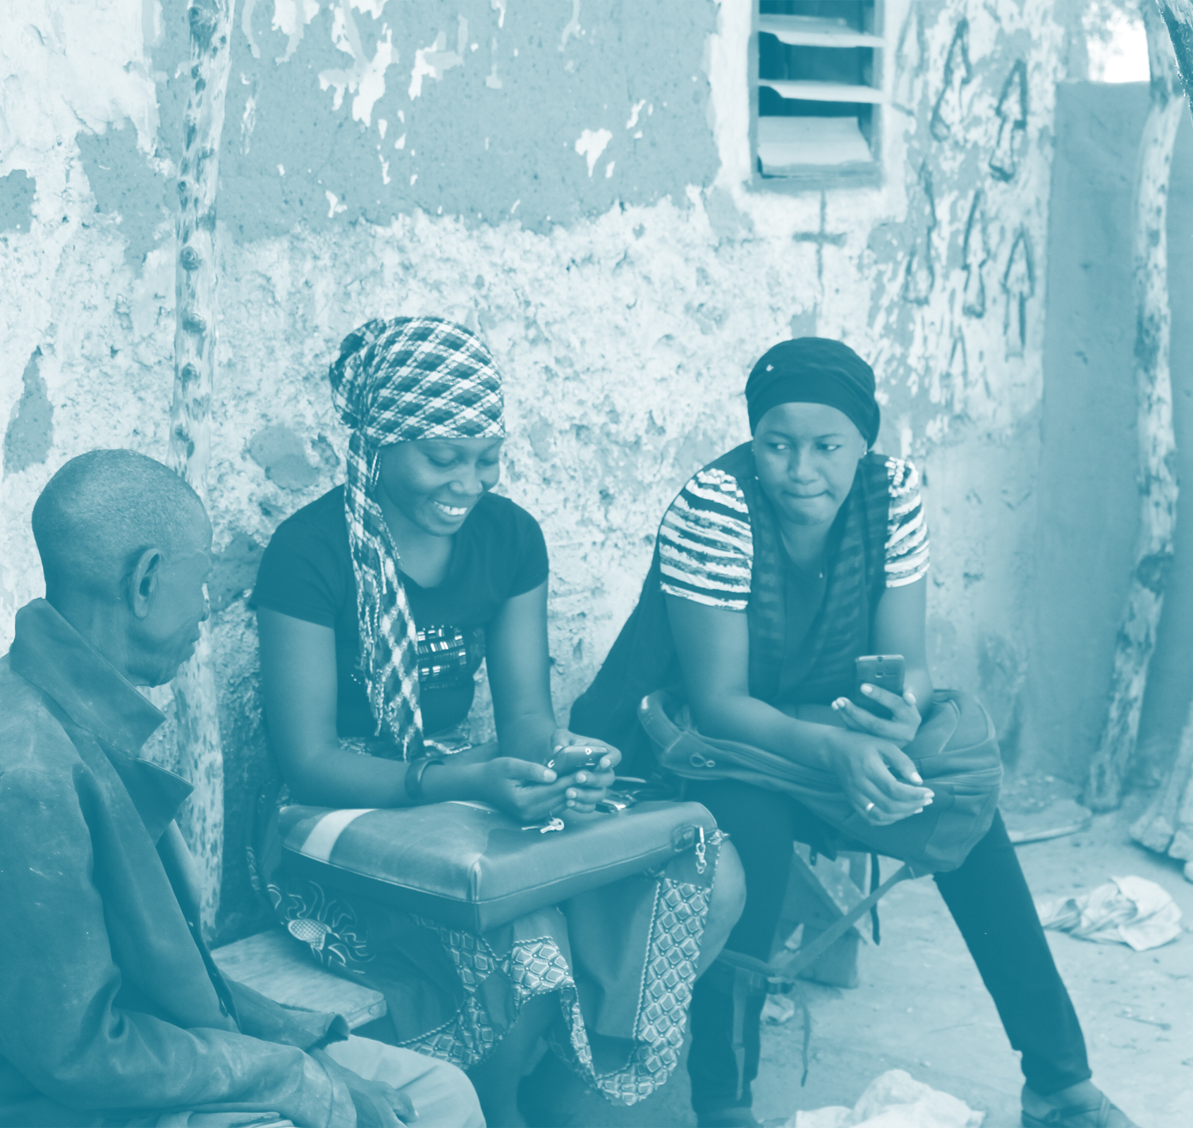






Merci de votre attention
pma2020.org
/pm4action
@pm4action
@pm4action

Slide 33
Sources des images :
Diapos 6 & 26: Toutes les images proviennent de Microsoft 365 images en stock
Diapo 10: Businessman destroying phone par Gan Khoon Lay du Noun Project (CC BY 3.0)
Diapo 10: Angry phone call par Gan Khoon Lay du Noun Project (CC BY 3.0)
Diapo 10: Phone call problem oar Gan Khoon Lay du Noun Project (CC BY 3.0)
Diapo 10: Complain par Gan Khoon Lay du Noun Project (CC BY 3.0)
Diapo 14: Outgoing Call par shwepes du Noun Project (CC BY 3.0)

